Slide 1
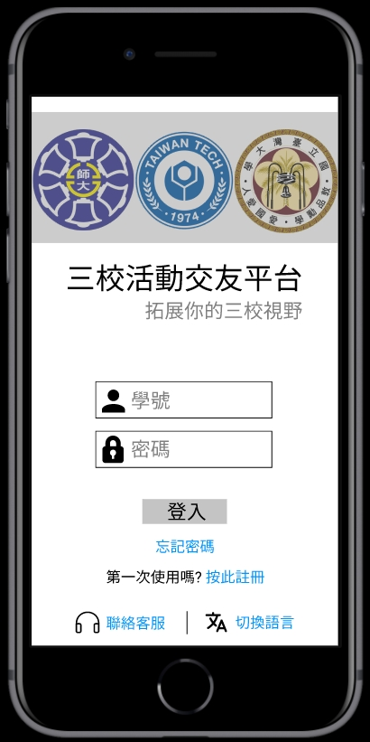
台灣大學系統-活動平台
指導教授：羅乃維教授
組員：陳昱嘉、蔡博彥、侯慶隆、呂嘉皓

Slide 2
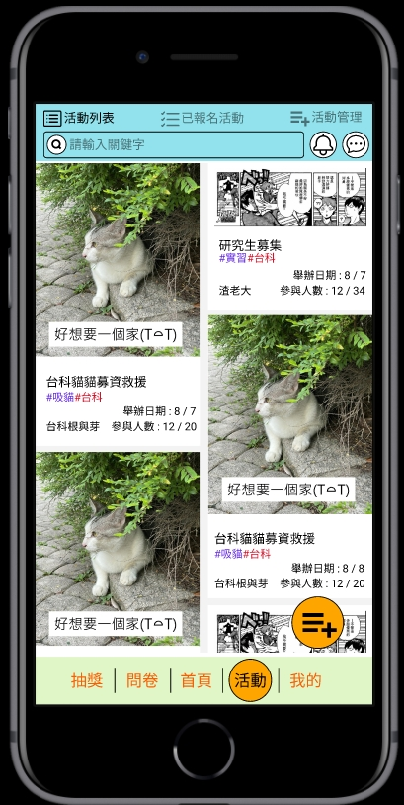
專題緣起1/2
因上課地點的侷限，三校學生在學習及生活層面互相交流，仍有極大的發展空間。如果能將各校的生活圈拓展成三校共同生活圈，甚至於衍生成校友的生活圈，則對於大家的生活體驗、課業學習、未來人生規劃都會有更豐富的加乘效益。
Notes:
因為地點的侷限，學生在交友方面還有更大的發展空間，想請問一下底下同學，擁有其他兩校朋友的比例高嗎，是不是大部分朋友都是本校和本系
痛點一:三校之間學生交流不足，別說是三校了，就算只看台科，想參加活動，卻找不到活喜歡的活動可以參加，原因是因為活動資訊太不透明，常常只在個人社群，或各個系上的群組公布，所以你想要認識外系的其他同學，管道真的受限許多，
痛點二:學校學生常常想要做問卷調查，但通常的管道只能在line和fb上去發布，填問卷的目標族群都很分散，而且樣本數不夠，想要精準，但成本又太高，所以我們決定做一個問卷平台，他也有資料庫的功能，只要之前有人發布過的問卷(他同意其他人可以查閱)，就可以在上面搜尋到，並且可以引用他來做論文。

Slide 3
專題緣起2/2
同時我們觀察發現，某些課程及專題需要進行問卷調查，但是因為朋友圈的侷限，找不到足夠及合適的對象填寫，針對這兩項痛點，本組希望透由所學的IT技術，及管理知識，來開發一款APP以改善這兩個痛點。
Notes:
並且我們也發現，因為生活圈狹窄所帶來的不便，研究生通常要做市調，基本上都是發問卷在朋友圈，所以數據和樣本都會不足。
痛點一:三校之間學生交流不足，別說是三校了，就算只看台科，想參加活動，卻找不到活喜歡的活動可以參加，原因是因為活動資訊太不透明，常常只在個人社群，或各個系上的群組公布，所以你想要認識外系的其他同學，管道真的受限許多，
痛點二:學校學生常常想要做問卷調查，但通常的管道只能在line和fb上去發布，填問卷的目標族群都很分散，而且樣本數不夠，想要精準，但成本又太高，所以我們決定做一個問卷平台，他也有資料庫的功能，只要之前有人發布過的問卷(他同意其他人可以查閱)，就可以在上面搜尋到，並且可以引用他來做論文。

Slide 4
市調-基本資料1/3
我們特別做了市調，來了解三校學生對於參與活動頻率
及現行取得活動資訊的需求及看法
調查人數
發佈方式
87人
FB、Line
發佈時間
使用手機
7/20-7/30
IOS(58.6%)

Slide 5
市調-關於參與活動2/3
因找不到喜歡活動
而不參加者
會參加校園活動
56.7%
25%
80%
訊息取得更方便
關於活動，
最希望改善的地方
有意願拓展自己在三校的交友圈

Slide 6
市調-關於論文及作業發送問卷方面3/3
65.5%
LINE群組、FB社群
問卷調查的需求
問卷的調查方式

Slide 7
痛點一 三校學生，彼此交流機會不足。
思考：
參加活動是促進交流的最佳方式
透由參加社團或是系上舉辦的活動，是認識新朋友的好機會，而參加不同學校、不同系所、社團舉辦的活動更能讓同學拓展人脈、擴大視野、增廣見聞，進而豐富大學生活的體驗。

Slide 8
痛點一 三校學生，彼此交流機會不足。
現有解決方案:
目前三校師生們尋找資訊和接收資訊都是從Line群組、FB社團、Mail...等地方去取得，效率不高，且資訊不透明，群組之間都有身分驗證阻隔(Talk版、系所FB要身分驗證，其他同學無法進入取得資訊)
Notes:
痛點一
1.提供社團學校(類似法人)的社長權限，讓他們可以舉辦活動
2.提供給個人，也就是每個人都可以舉辦活動，內容不限，可以是糾團打遊戲、糾團訂團購、一起參加野餐、爬山....等活動，
如果使用的人數夠多的話(很多小眾市場的活動也會有人參加)
此平台未來可以延伸，例如:根據學生課程空檔發放活動消息，和外部非學校合作(請專家演講，走向社區化，以城市整體的互動度)，甚至在竹科、辦公區…等應用

Slide 9
解決方法:架設活動平台
01
02
03
01
提供團體發布活動
例如:社團、學校、系學會。
02
01
提供個人舉辦活動
活動內容不拘:運動競技類、旅遊類。
亦可以延伸到團購、訂外賣。
05
03
提供活動查詢、報名、交友、聊天室功能
04
讓學生看到喜歡的活動就可以快速地報名，並且在APP上交友。
04
提供主辦方篩選過濾報名者
主辦方可以根據男女比例、三校生比例、限定科系去篩選。
05
提供回饋系統
活動方辦完活動後，會直接寄送活動回饋，且讓使用者評分。

Slide 10
市調-參與活動比例

Slide 11
預估專案成效-滿足市場需求
(潛在活動上架數量、學生參與人次)
單位:學期
 | 台大 | 台科大 | 台師大 | 合計
社團數 (含系學會) | 362個 | 88個 | 165個 | 615個
活躍度 | 50% | 50% | 50% | 50%
預估一學期 舉辦活動數 | 2896 (362*50%*16周) | 704 (88*50%*16周) | 1320 (165*50%*16周) | 4920個活動
每個活動 參加人數 | 50人 | 25人 | 25人
合計數 | 14.48w | 1.76w | 3.28w | 19.52w
PS:活躍度=每周會舉辦活動的社團數/總社團數
Notes:
台大社團數
view-source:https://my.ntu.edu.tw/activities/clubInfoQuery.aspx
師大社團數
http://activity.sa.ntnu.edu.tw/ezfiles/2/1002/img/99/563828058.pdf
台科社團數
https://www.unews.com.tw/School/Info/20

Slide 12
痛點二：專題論文調查時，找不到合適及足夠的問卷對象
現有方法：
專題論文的調查對象通常是具備某種身分的目標族群，例如:學生、商科、年紀，但是目前我們碰到問卷發放處裡的方法通常是在FB、LINE裡群發，無法訪問到真正的目標族群。
Notes:
痛點二
因為通常問卷需要訪問目標族群，但如果在FB或line上發，看到問卷且適合和條件的人，少之又少，
如果要精準調查，那花費更是驚人

Slide 13
解決方法:架設問卷平台
流量
4
引入活動平台的流量，讓更多人可以填寫問卷。
精準發放
3
提供發問卷者的功能，可以指定目標族群，直接發送給該客群。
2
獎勵機制
設定特定的積分，唯有填問卷可以獲得，積分可用於商家折扣、兌換商品。
發問卷者需要付費或付出積分。
1
問卷資料庫
提供師生上架問卷，並且開放查詢以往使用者的市調(需當事者同意)。
Notes:
問卷資量庫，可以觀察歷年問卷問題的趨勢

Slide 14
市調-發佈問卷需求頻率

Slide 15
預估專案成效-滿足潛在問卷數量需求
單位:學期
 | 台大 | 台科大 | 台師大 | 合計
碩士人數 | 16,201 | 5,194 | 7,477 | 28,872
活躍度 | 5% | 5% | 5% | 5%
預估問卷數 | 810個 | 259個 | 387個 | 1,444個
 | 台大 | 台科大 | 台師大 | 合計
學士人數 | 16,773人 | 5,361人 | 8,173人 | 30,307
活躍度 | 1% | 1% | 1% | 1%
預估問卷數 | 167個 | 54個 | 82個 | 303個
PS:活躍度=每學期有問卷發放需求人數/總人數
Notes:
台大人數2021年
https://zh.wikipedia.org/wiki/%E5%9C%8B%E7%AB%8B%E8%87%BA%E7%81%A3%E5%A4%A7%E5%AD%B8
台科大人數2019年
https://zh.wikipedia.org/wiki/%E5%9C%8B%E7%AB%8B%E8%87%BA%E7%81%A3%E7%A7%91%E6%8A%80%E5%A4%A7%E5%AD%B8
台師大人數2020年
https://zh.wikipedia.org/wiki/%E5%9C%8B%E7%AB%8B%E8%87%BA%E7%81%A3%E5%B8%AB%E7%AF%84%E5%A4%A7%E5%AD%B8

Slide 16


專案目標
APP平台
建立出APP模型，並且可以同時容納1000人上線。
商業模式
設計出行銷方法、營利模式、獎勵機制…等。
2022/5月前完成平台模型
本組目標是設計出一款APP，
裡面包含活動平台、問卷平台，並且導入行銷方法、獎勵機制，以此吸引學生去使用，
最終幫助三校師生的交流和互動、互助。
提升三校交流機會
1. 每年提升50%的活動參與人次
提升市調效率
1. 每年提升50%的問卷發佈數量
2. 每年提升100%的填寫人次

Slide 17
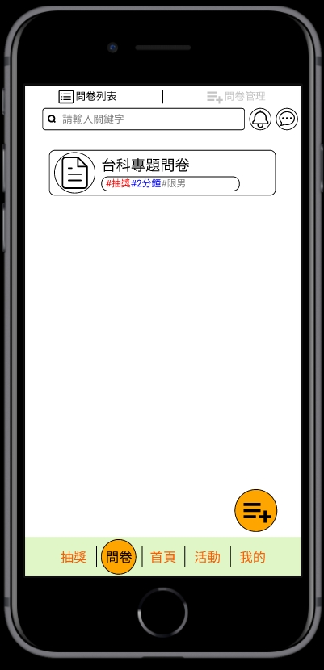
UI 展示

Slide 18
本組之創新(大數據應用)
活動平台:
提供使用者查詢、報名活動且交友。
大數據應用(研發設計活動、預測參加人數、企業贊助)
可以統計分析學生活動參與的類型、數量，了解市場需求、趨勢，作為取得活動贊助、社團活動設計、學校資源分配的參考依據。
Notes:
大學生常用的軟體PTT、Dcard都是以匿名討論問題為主，無法交友和報名活動

Slide 19
本組之創新(大數據應用)
問卷平台:
大數據應用(歷年問卷資料庫數據之蒐集、分析、預測模型建立)
題目屬性、市調結果，供問卷設計者參考運用。
問卷者設計之題目，可以比對資料庫類似之題目，預測結果。
學校可以更加了解學生狀況。
Notes:
可以觀察學生壓力狀況，有沒有比歷年高，有的話學校可以多加注意發生甚麼事。
也可以判斷學生學習、社交、壓力等狀況，如果學校改政策，學生的的學習能力有沒有變得更好
預估歷屆趨勢
在問卷還沒發出去之前，或許就可以使用每位用戶的個性、想法(由先前問卷得知)，來做問卷預測，或許在還沒發出問卷時，就可以先預測結果
PS:和蝦皮、Amazon一樣，收集顧客先前在網站上所留下的紀錄，推薦商品

Slide 20
時程發展
時間 項目 | 3~6月 | 7、8月 | 9、10月 | 11、12月 | 1、2月 | 3、4月 | 5月
專題發想、收斂
市場調查及分析
系統分析與設計、建UI模型
撰寫程式碼、美工
偵錯及優化

Slide 21
開發方法、軟硬體選擇
開發方法 | 瀑布式開發
資料庫 | MariaDB
開發程式 | 前端 | Java(Android Studio)
 | 後端 | Java + (spring boot)
 | 後端測試 | postman
Notes:
spring boot 因為已有豐富的套件，適合我們快速開發
mariaDB前身是mySQL，選擇的原因是系統資源比較多、必修學過、而且免費
JAVA行之有年，使用者非常多，業界也很常使用，JAVA是必修，全組員的共同語言
當server
資安放面，有待加強，如果等我們時間充裕的話，才會下去研究

Slide 22
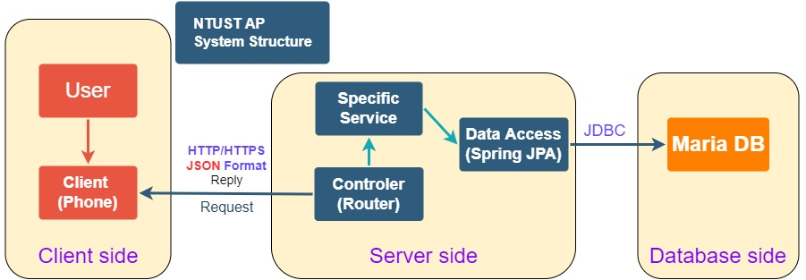
系統架構圖

Slide 23
附件
Figma UI 模型
系統流程圖
系統功能圖
Scquence diagram 時序圖
WBS
Notes:
附件
架構圖
https://docs.google.com/document/d/1WnY998e3K9xxWe7uvdAdQ81VlcHt_amy/edit

Slide 24
未來發展
台灣大學系統-活動平台APP開發完畢後，我們會做一個市調看看是否被三校師生(市場)接受，如果調查結果是正面的，我們有以下兩種發展可能
1.商業化
如果能找出獲利模式，將尋求三校或創投注資，進行商業化。
2.公益使用
提供給三校聯盟開發，作為校方資訊應用系統的一部分。
成功關鍵因素
能否獲得校方支持，學生註冊時指定安裝APP

Slide 25
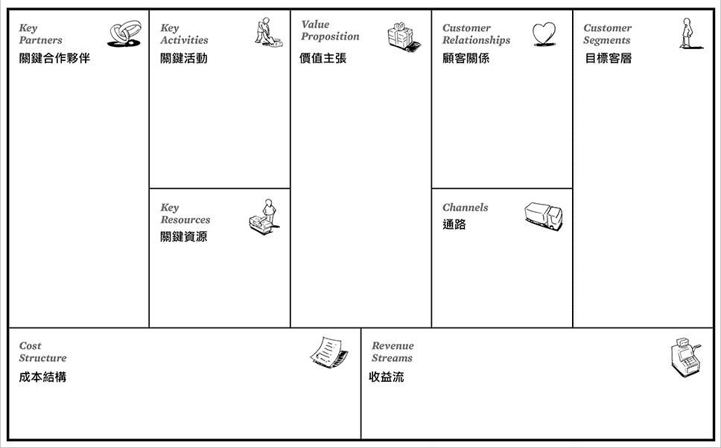
商業模式圖
1.市場調查
2.系統分析與設計
3.開發、上架
4.募資，廣告
會員制
提供已整合之資訊
(活動、抽獎、試用、問卷、媒合)
1.三校校長、行政人員
2.外包商
3.客戶
4.業界募資之公司
5.系學會、社團
幫助三校學生容易的擴大交友圈。
幫助三校師生更容易地做問卷調查。
三校師生。
1.人脈
2.技術、
3.人力
4.設備
5.財務
1.IG
2.FB
3.三校專屬APP
4.學校
成本結構
人力、機器設備、授權費、辦公室費用、社交費用、維護成本
廣告收入、企業贊助、學校資金、合作傭金，手續費。
參考來源： Alexander Osterwalder 與其團隊《獲利世代（Business Model Generation）》

Slide 26
恭請老師指導

